Slide 2
Nessa aula vamos estudar...
Mensagem de Texto;
Mensagem de Áudio;
Fazer ligações de áudio\ vídeo.
Uso do teclado virtual

Slide 3
WhatsApp
Aplicativo para comunicação
pela Internet
Permite trocar mensagens
Permite realizar chamadas
Texto
Imagens
Documentos
Gravação de Áudio
Imagens
Vídeos

Slide 4
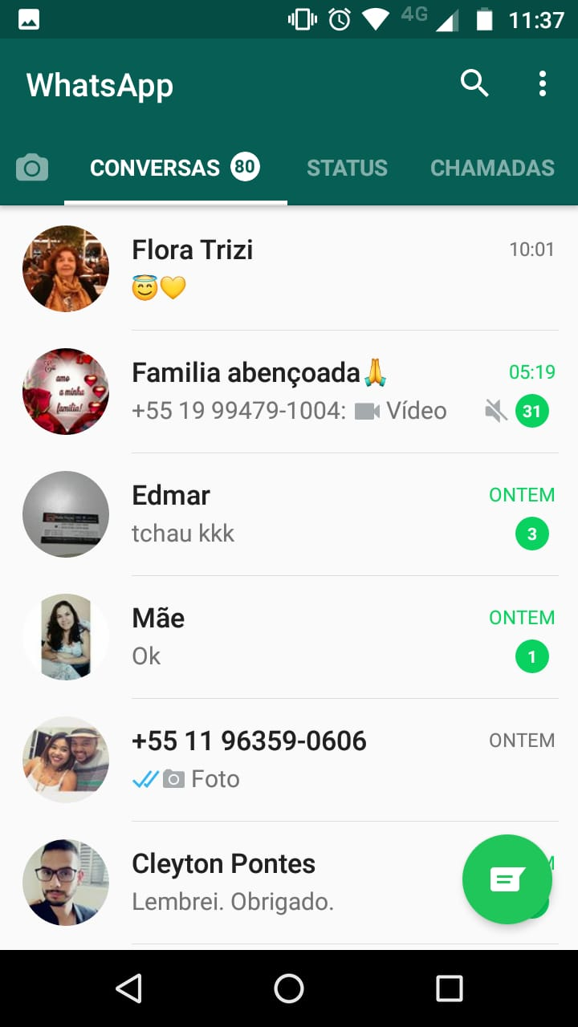
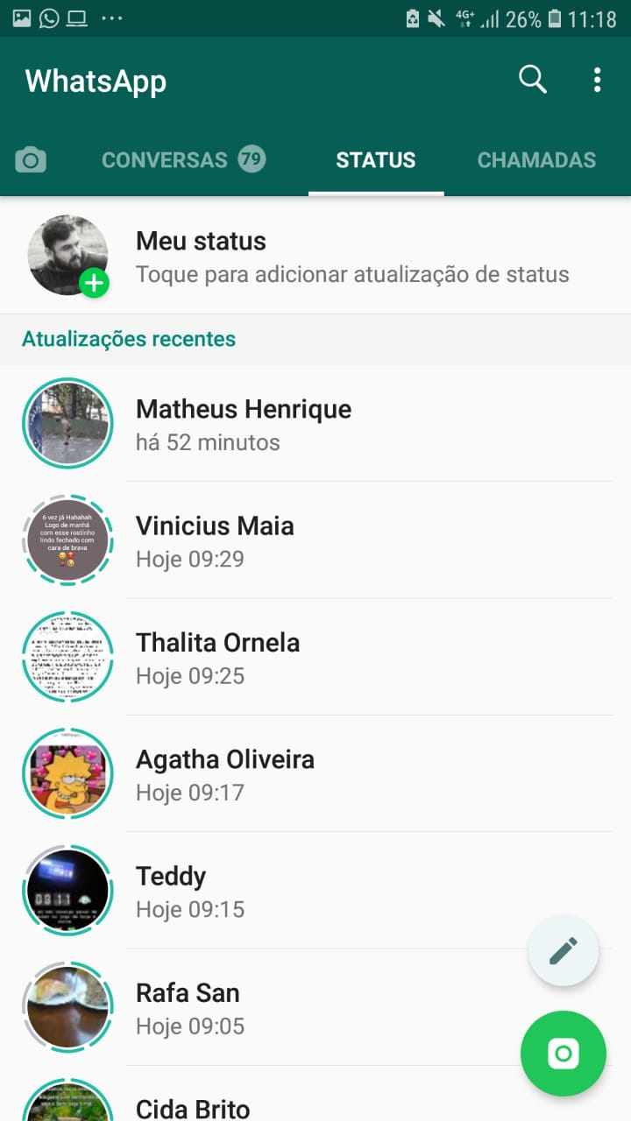
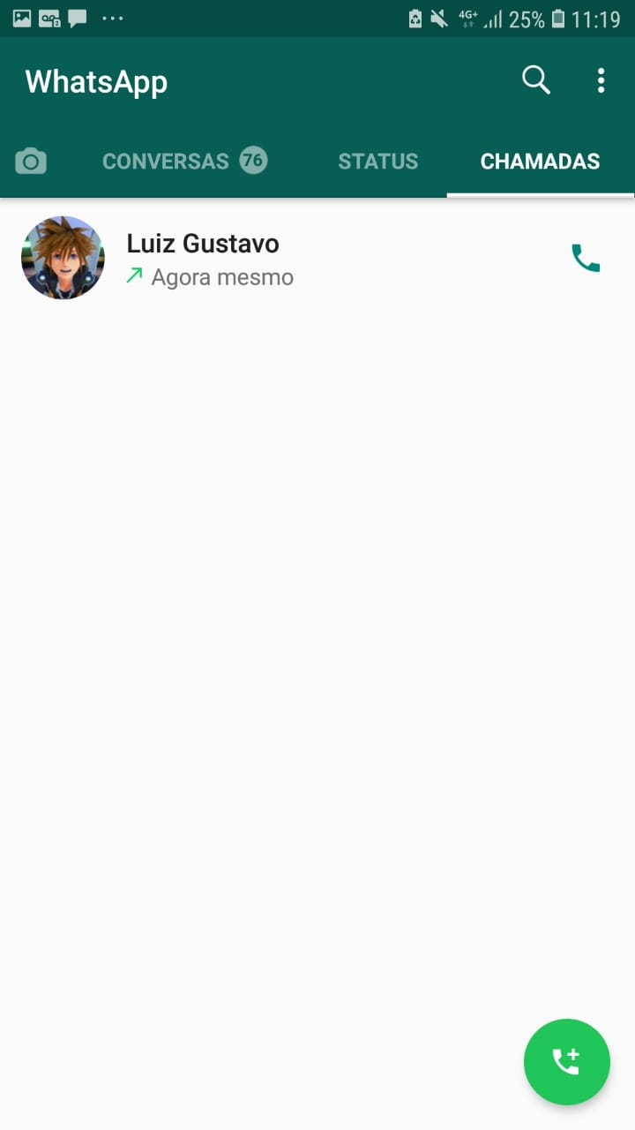
Conhecendo o WhatsApp

Slide 5
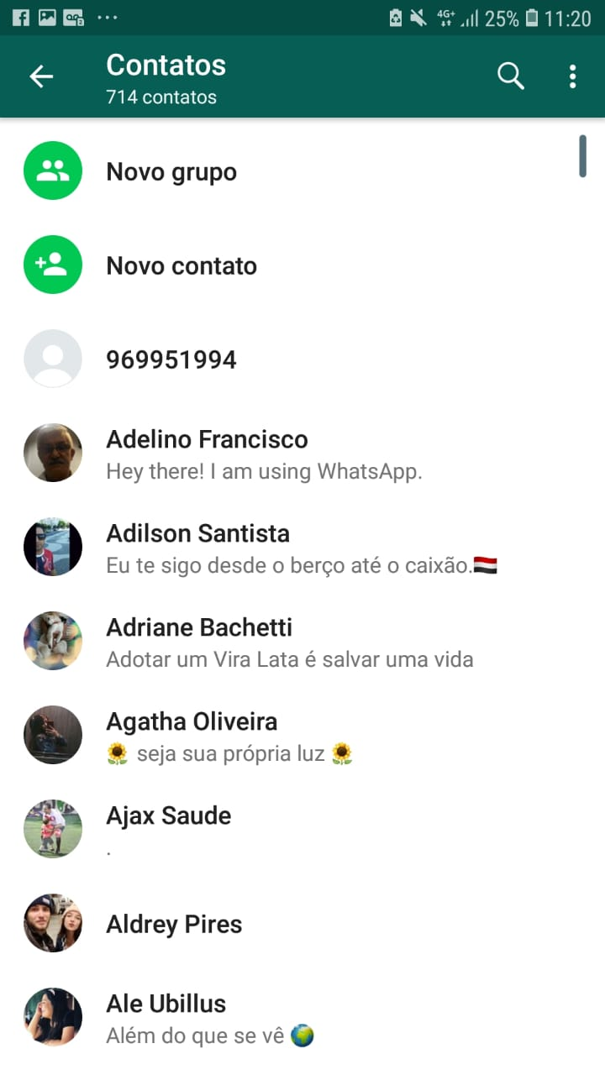
WhatsApp
Mandando MENSAGEM de texto

Slide 6
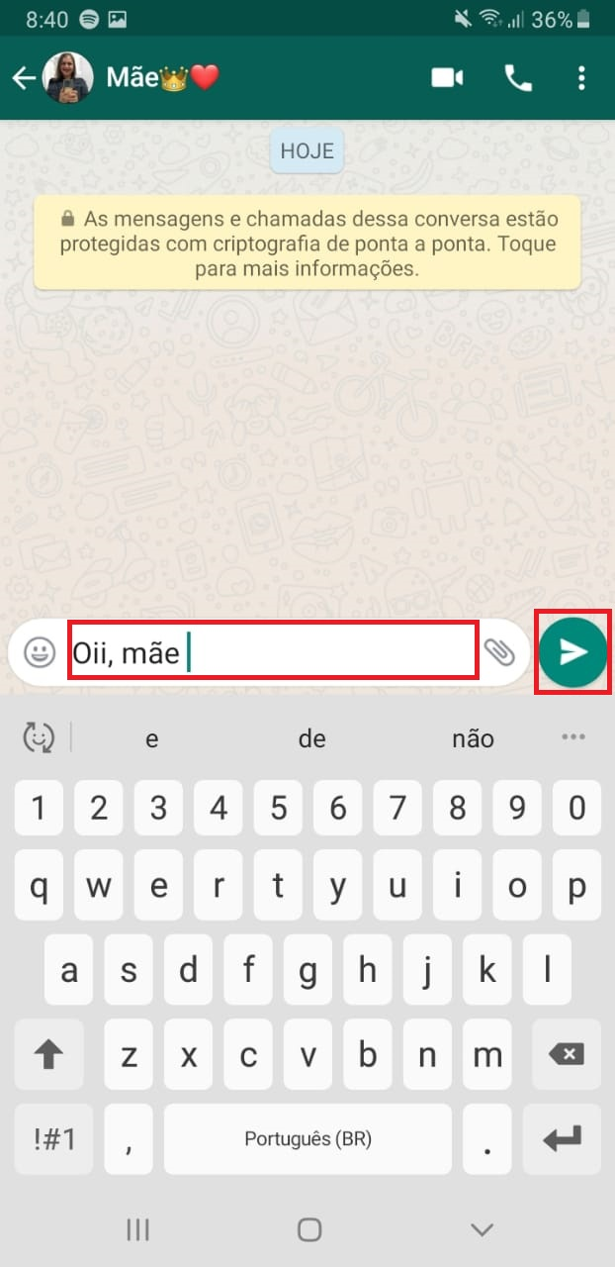
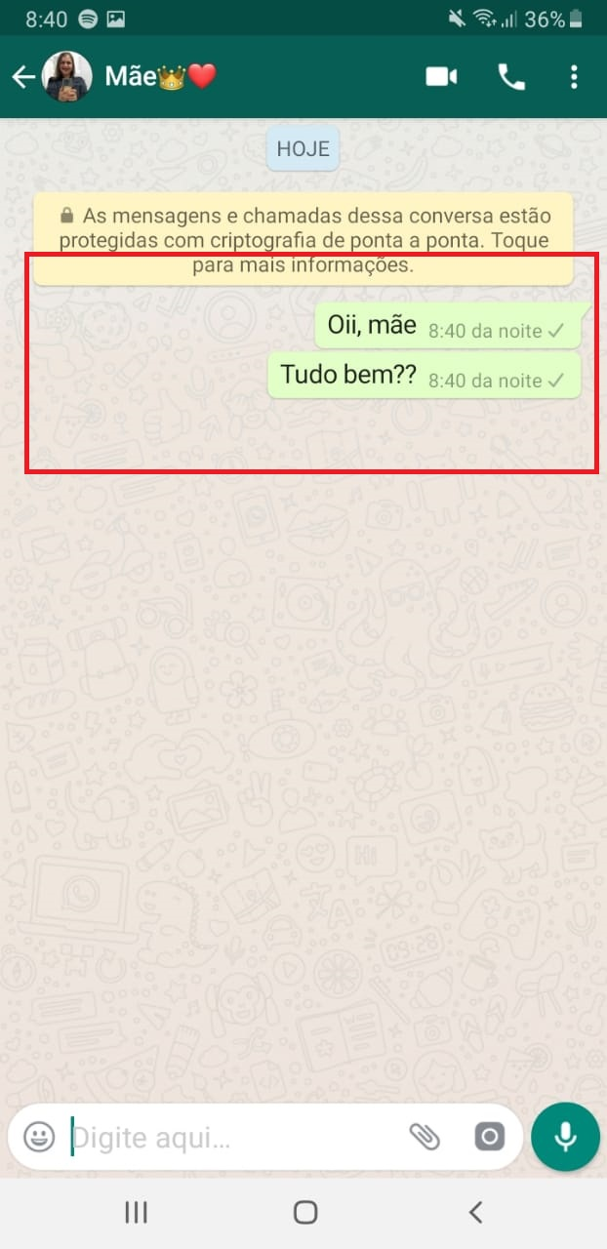
WhatsApp
Mandando mensagem de TEXTO

Slide 7
Resumo
Selecione o contato desejado
2. Clique no campo “Digite aqui” para abrir o teclado
3. Escreva sua mensagem
4. Clique no ícone para enviar a mensagem

Slide 8
Antes de continuar, chegou o grande momento:
Criação do grupo de WhatsApp da nossa turma!!

Slide 9
Prática
Vamos mandar uma mensagem de BOA AULA para o nosso Novo Grupo do WhatsApp!!!

Slide 10
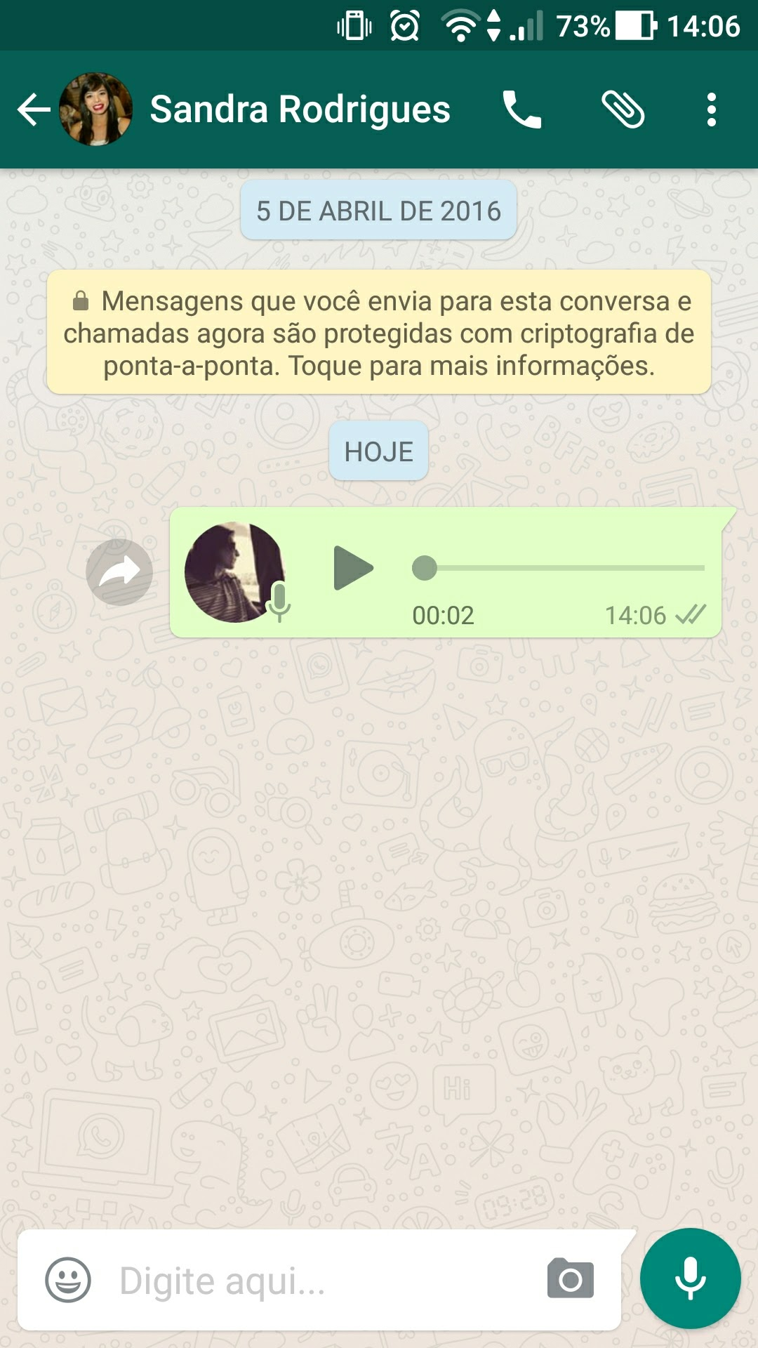
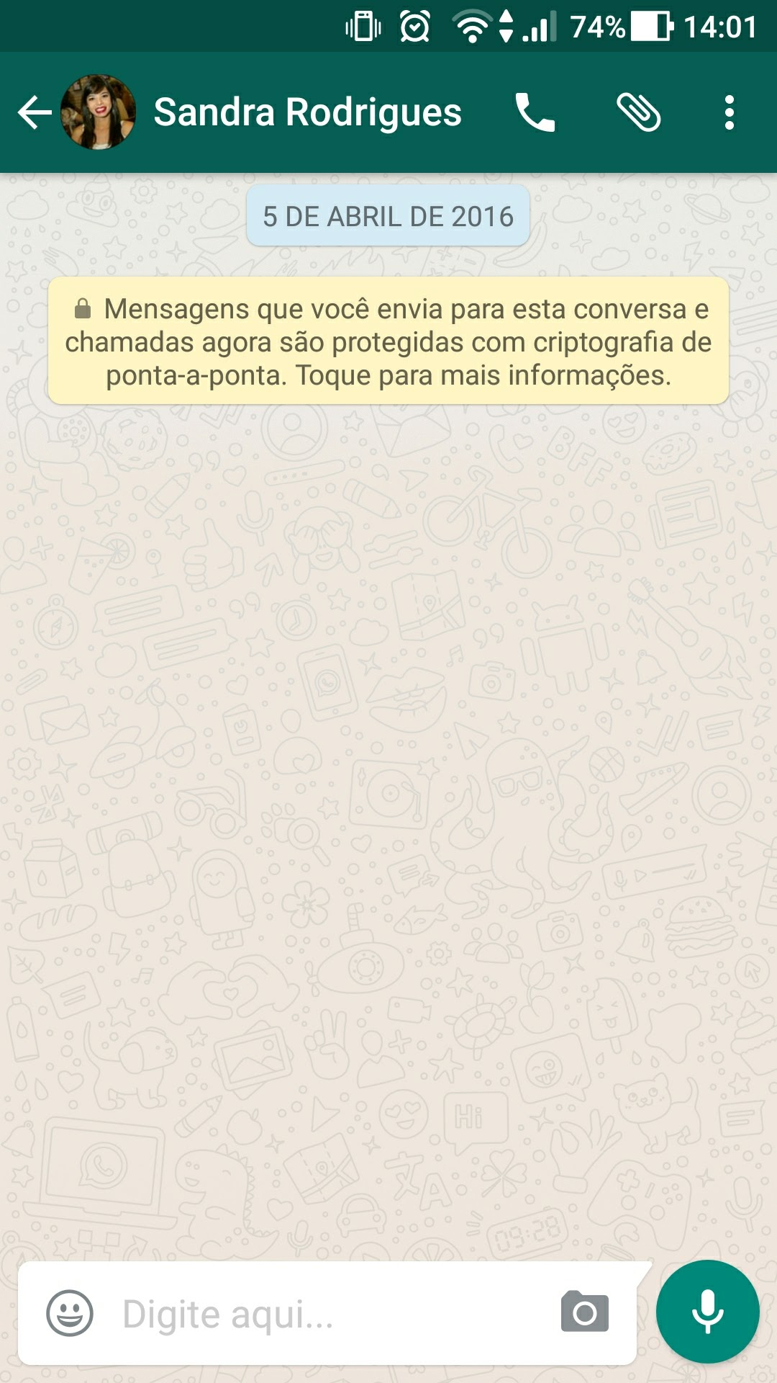
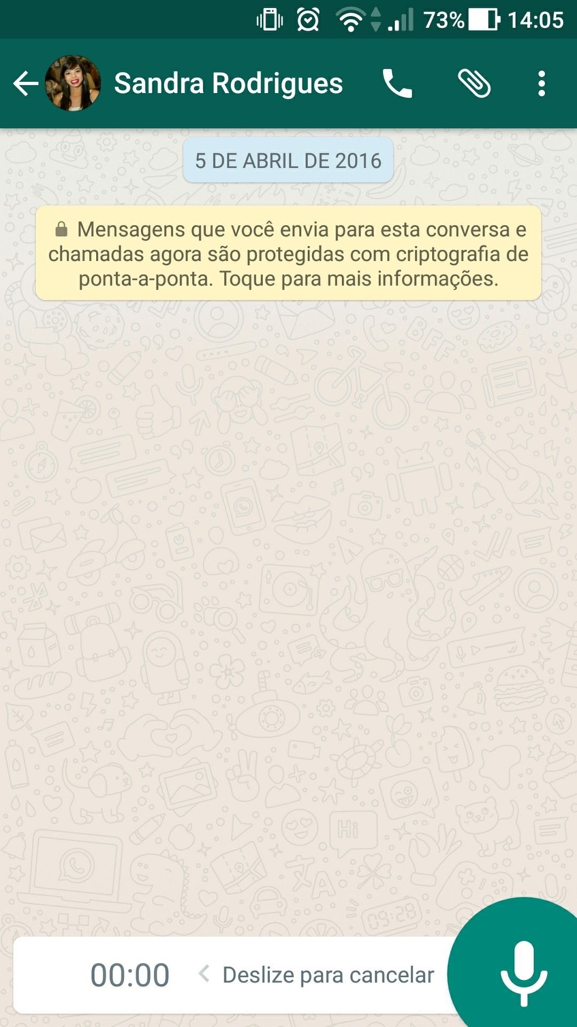
WhatsApp
Mandando uma mensagem de ÁUDIO

Slide 11
Resumo
Selecione o contato desejado
2. pressione em cima do ícone para começar a gravar a mensagem de voz
3. Solte quando terminar de gravar para assim a mensagem de voz ser enviada

Slide 12
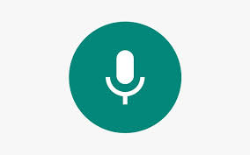
Prática
Agora, vamos enviar
uma mensagem de
áudio para os nossos
queridos professores:

Slide 13
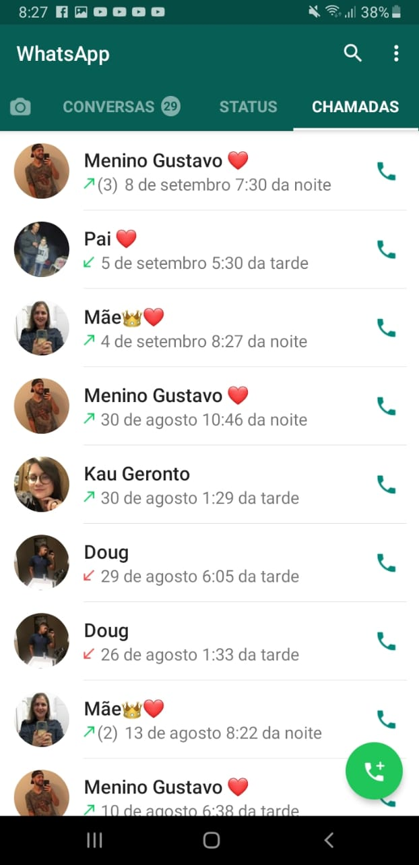
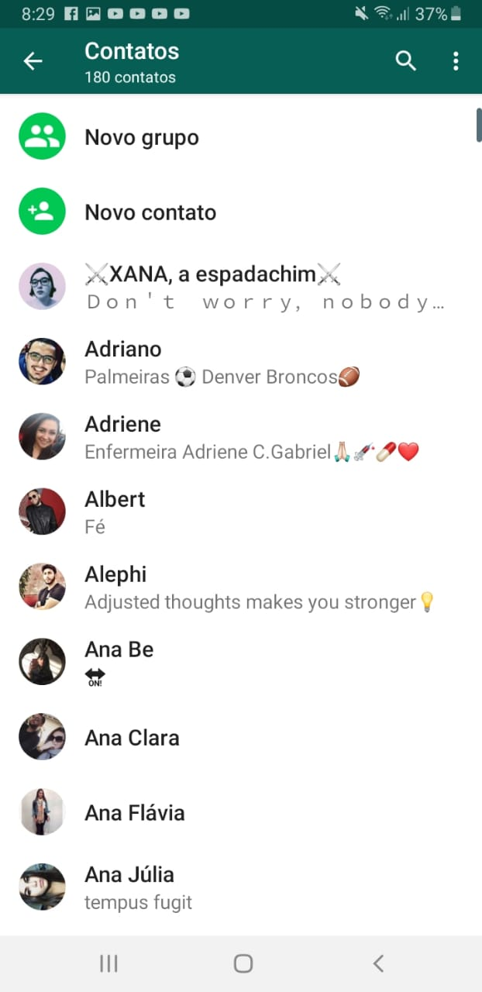
WhatsApp
Realizando uma LIGAÇÃO

Slide 14
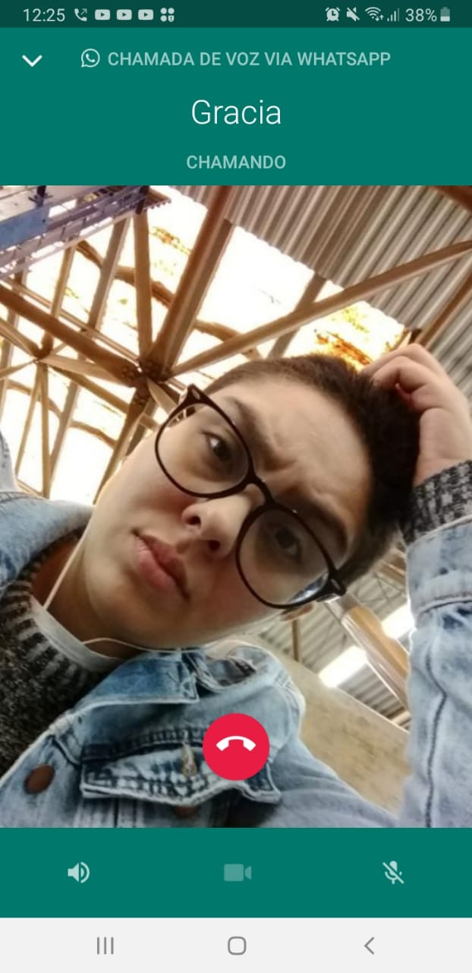
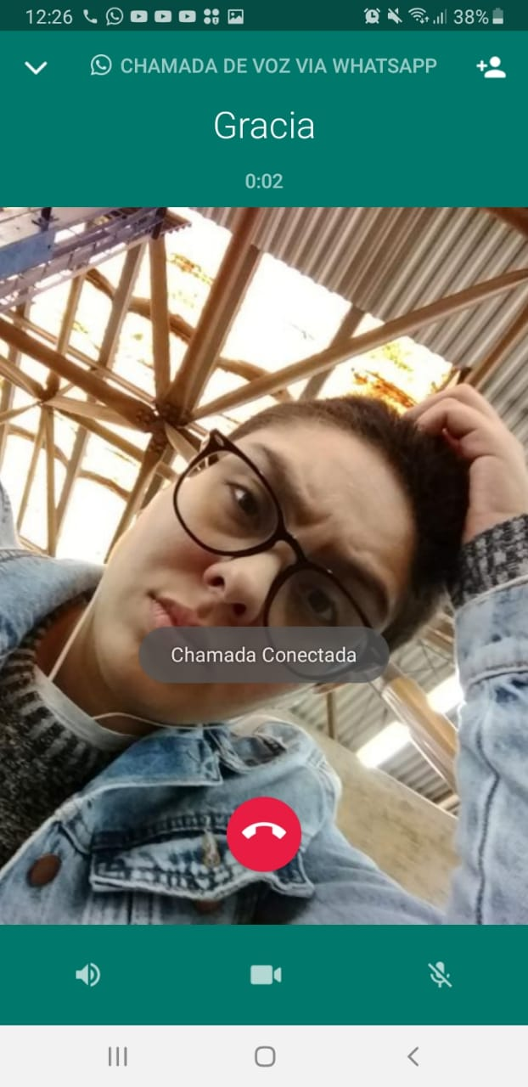
WhatsApp
Realizando uma LIGAÇÃO por VOZ

Slide 15
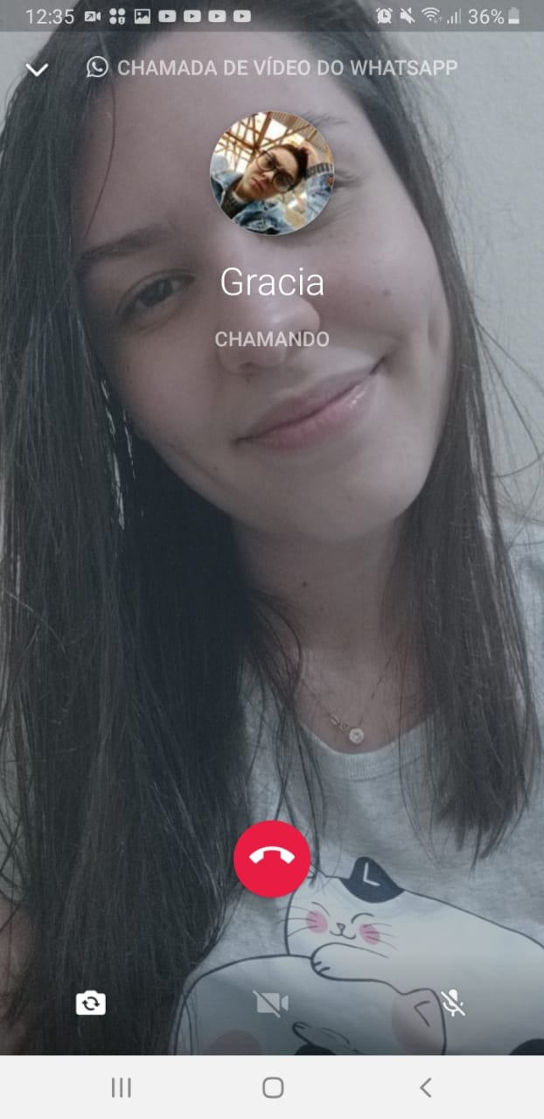
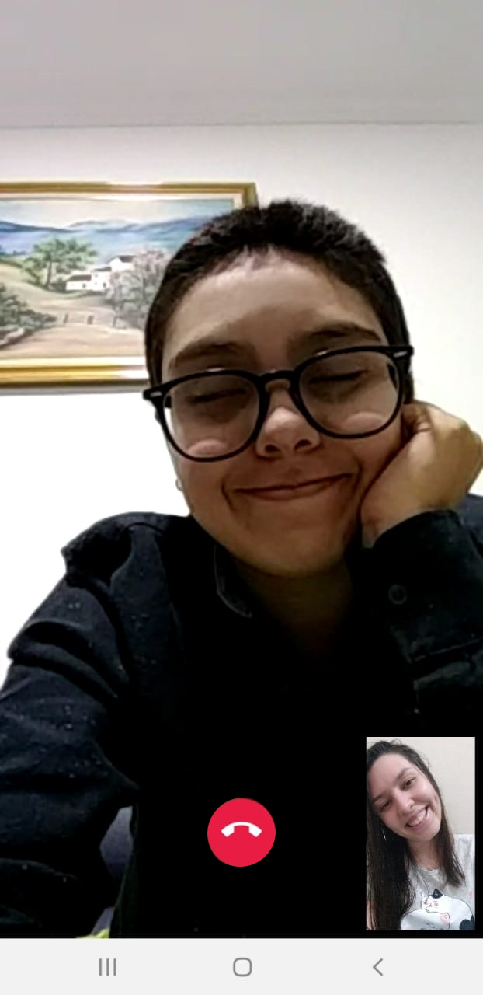
WhatsApp
Realizando uma LIGAÇÃO por VÍDEO

Slide 16
Resumo - Ligação de Voz ou de Vídeo
selecionar o contato desejado
2. Escolher a opção de voz se for realizar a chamada apenas de voz
2. Escolher a opção de vídeo se for realizar chamada de vídeo
ou

Slide 17
Prática usando o WhatsApp
Vamos fazer uma ligação de voz para um colega de sala;
Depois, vamos fazer uma ligação de vídeo para outro colega da sala.

Slide 18
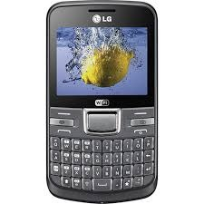
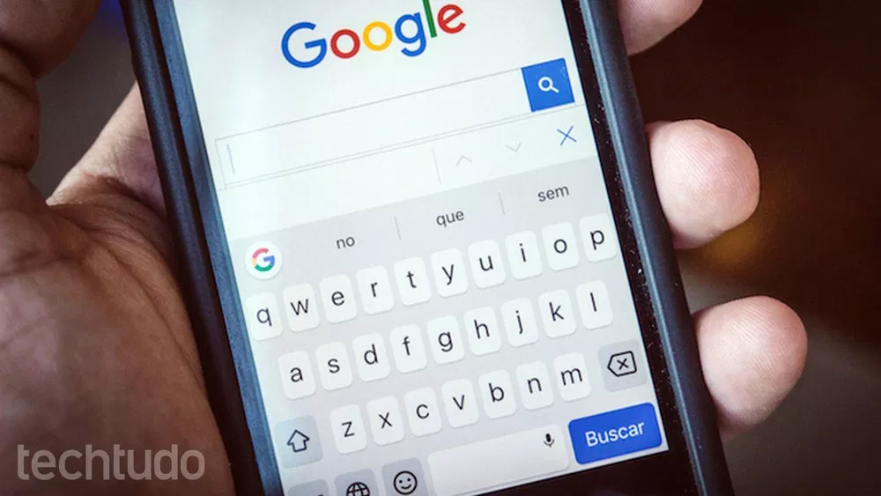
Teclado Virtual - O que é?
-Teclado Virtual é o que dá acesso às teclas do nosso dispositivo móvel.
-Por que Virtual? Por que não é fisicamente visível como nos dispositivos mais antigos.
Teclado Físico
Teclado Virtual

Slide 19
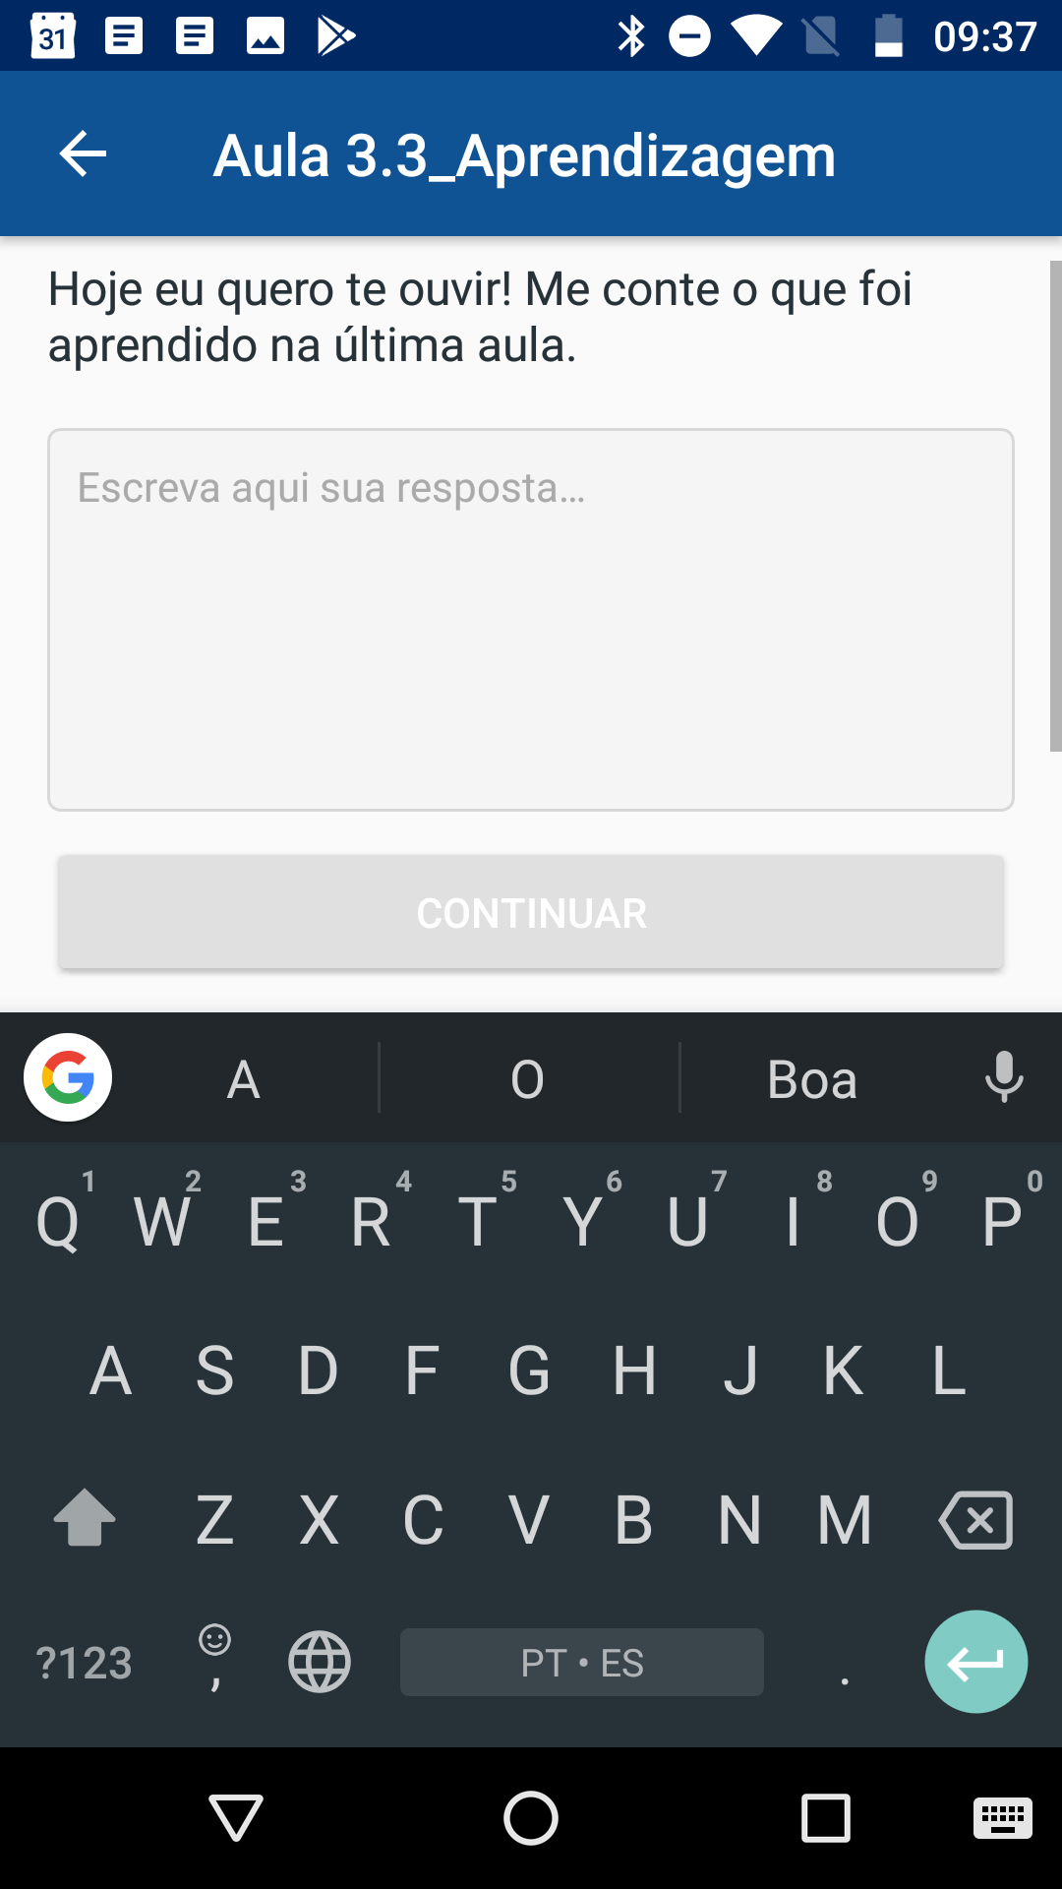
Teclado Virtual - Utilidades
Colocar na linguagem do
seu celular
Conversor de fala em
texto escrito

Slide 20
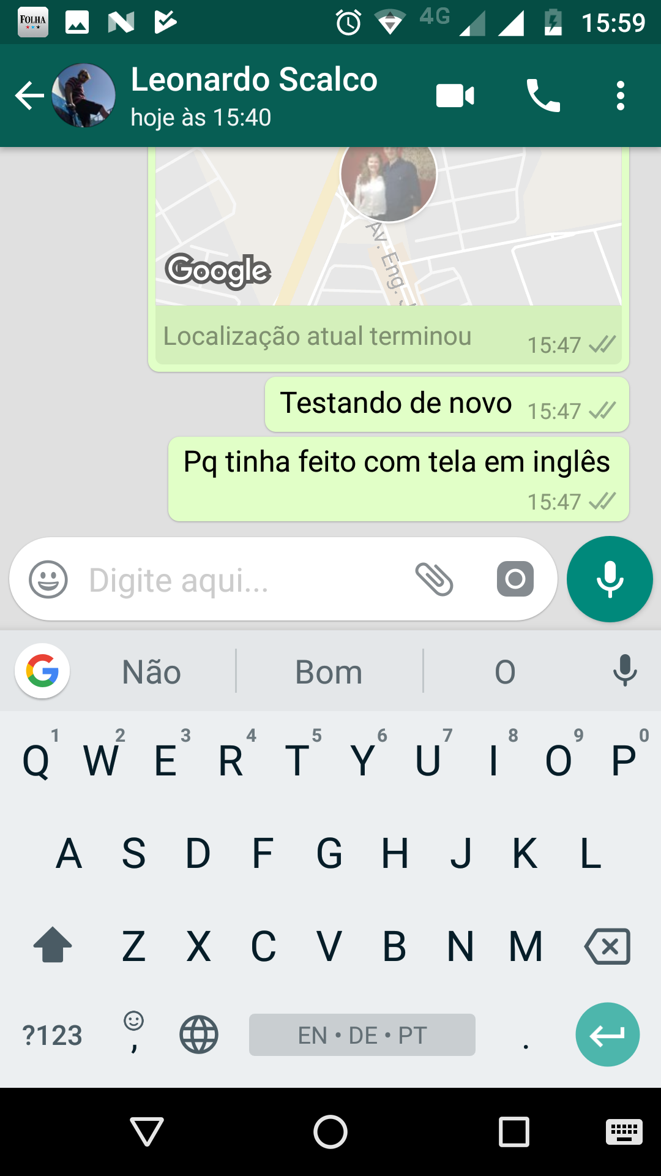
Teclado Virtual
Para abrir o teclado virtual:
basta clicar no campo de escrita de texto

Slide 21
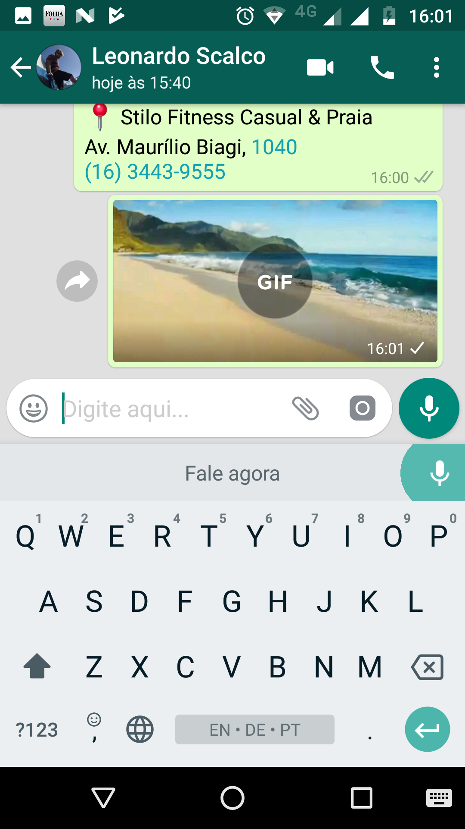
Teclado Virtual
Conversor de Fala em Texto
Nesse momento, podemos falar e nossas palavras serão convertidas em texto.

Slide 22
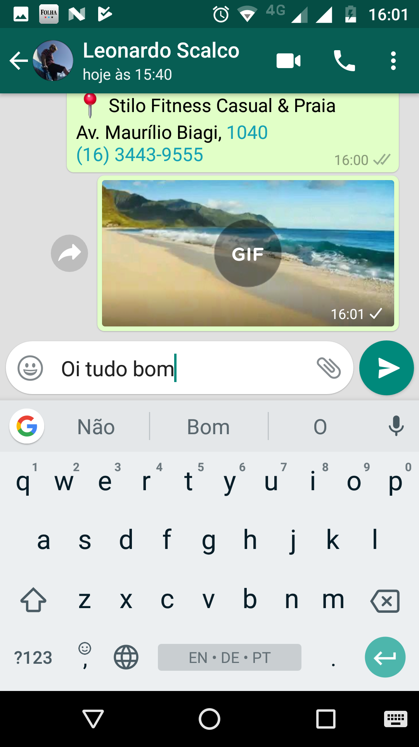
Teclado Virtual
Conversor de Fala em Texto
Quando terminamos de falar,
apertamos novamente o microfone
para finalizar.

Slide 23
Obrigado!!

